Slide 1
Поведенческий аудит безопасности
Что это?

Slide 2

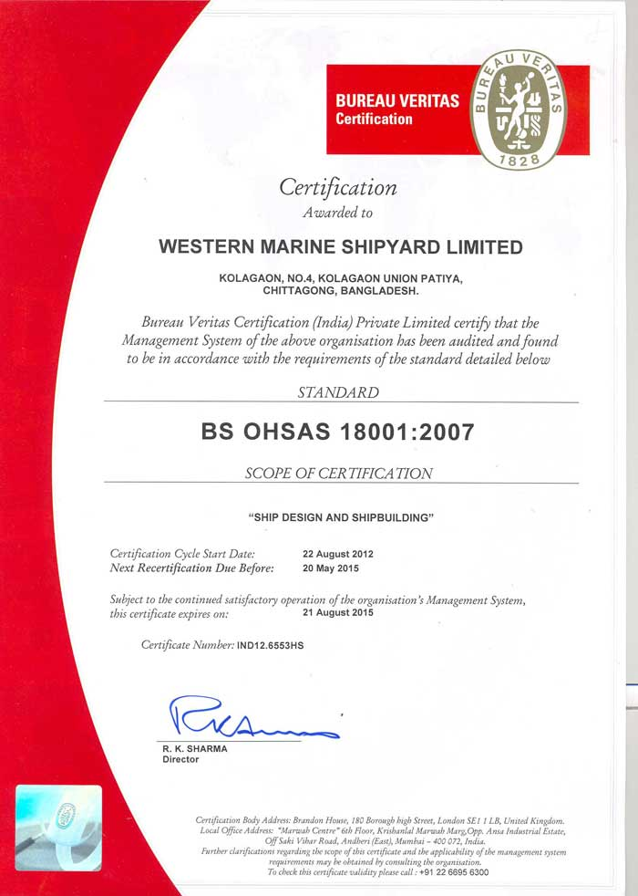

Почему не всегда работает?
Стереотип – наказать
Обычно это внешнее требование, а не внутренняя потребность

Slide 3

Аудит
Аудит – от латинского audi, т.е. слушать!

Slide 4

Поведенческий аудит
Т.е. человек, проводящий поведенческий аудит, должен уметь анализировать поведение и уметь слушать!

Slide 6
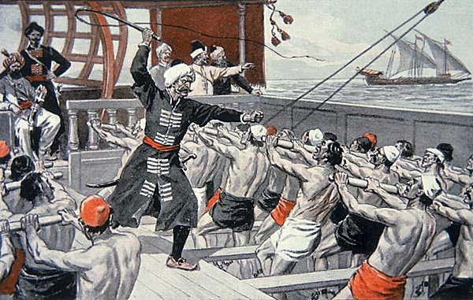


Это НЕ аудитор!

Slide 7



Основные принципы ПАБ
Человек должен быть готов выполнять функции аудитора
Человек должен пройти обучение навыкам конфликтологии, коммуникации, манипулирования
Человек не должен воспринимать себя инспектором Роструда или Роспотребнадзора

Slide 8
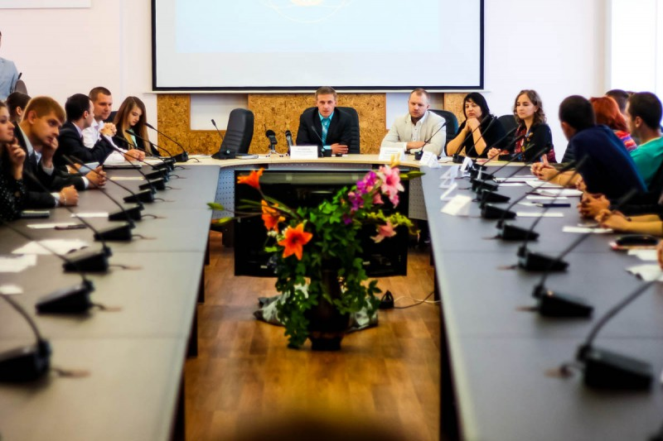

Методические рекомендации по процессу поведенческих аудитов безопасности (ПАБ) ОАО РЖД от 11.01.2011 г.
П. 5 Обучение
Перед проведением ПАБ на рабочих участках руководителям всех уровней управления и специалистам необходимо пройти обучение методике проведения ПАБ, которая предусматривает освоение навыков наблюдения и общения. Руководство Компании должно обеспечить обучение этим навыкам всех руководителей и специалистов Компании. Полученные навыки должны периодически контролироваться. Обучение проводится специально подготовленными внутренними тренерами Компании («Типовое Временное Положение о региональных группах внутренних тренеров ОАО «РЖД»).
П. 6.1.4
Поведенческий аудит должен концентрироваться на поведении людей, а не на проверке оборудования.

Slide 9
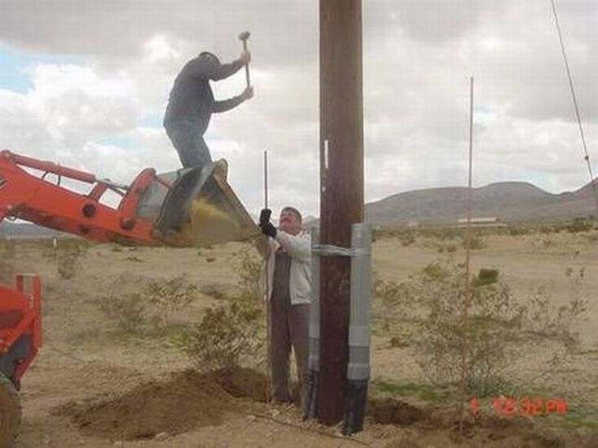
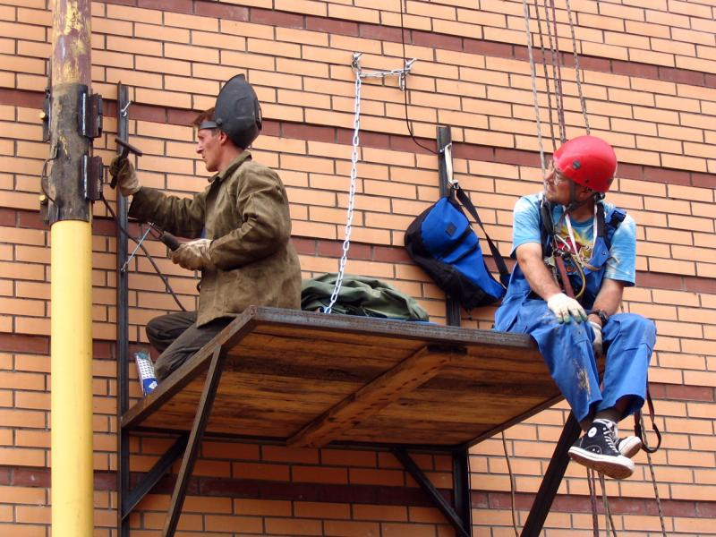
Методические рекомендации по процессу поведенческих аудитов безопасности (ПАБ) ОАО РЖД от 11.01.2011 г.
П. 6.1.4
Опасное поведение/действие работников свидетельствует о невнимательном отношении к безопасности и/или недостаточном обучении, а также:
СОЗДАЕТ ВОЗМОЖНОСТЬ ПОЛУЧЕНИЯ ТРАВМЫ СОВЕРШАЮЩИМ ЕГО РАБОТНИКОМ И ДРУГИМИ РАБОТНИКАМИ;
МОЖЕТ БЫТЬ НАРУШЕНИЕМ УСТАНОВЛЕННЫХ ПРАВИЛ/ИНСТРУКЦИЙ ПО ОХРАНЕ ТРУДА ИЛИ НЕПИСАНЫХ ПРАВИЛ ЗДРАВОГО СМЫСЛА;
НЕ ОБЯЗАТЕЛЬНО ОТНОСИТСЯ ТОЛЬКО К ОПРЕДЕЛЕННОМУ ВЫПОЛНЯЕМОМУ ВИДУ РАБОТ;
МОЖЕТ БЫТЬ КАК ДЕЙСТВИЕМ, ТАК И БЕЗДЕЙСТВИЕМ РАБОТНИКА, ГРУППЫ РАБОТНИКОВ ИЛИ РУКОВОДИТЕЛЯ, КОТОРЫЕ МОГУТ ПРИВЕСТИ К ПРОИСШЕСТВИЮ ИЛИ НЕСЧАСТНОМУ СЛУЧАЮ, ЕСЛИ НЕ ИСПРАВЛЕНЫ ВОВРЕМЯ.

Slide 10
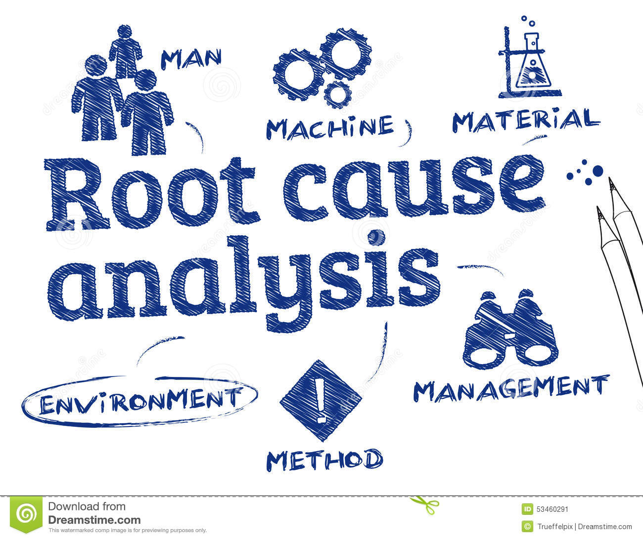
Основная цель ПАБ –
выявление КОРНЕВОЙ ПРИЧИНЫ небезопасного поведения работников,
а не наказание, и даже не поощрение

Slide 13

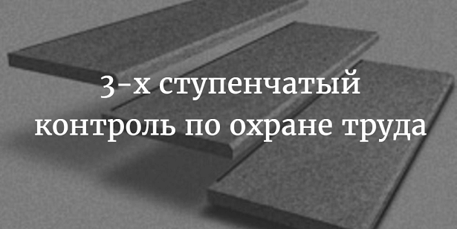
Ступенчатый контроль и ПАБ
ПАБ – выделенный из привычного ступенчатого производственного контроля «человеческий фактор», преподносимый отдельно от остальных факторов производственного процесса.
ПАБ наиболее эффективен как подготовительный этап проведения третьей и выше ступеней контроля.

Slide 14

Ступенчатый контроль и ПАБ
Постановление Исполкома ФНПР от 26 сентября 2007 года № 4-6 «О Методических рекомендациях по организации наблюдения (контроля) за состоянием условий труда на рабочих местах уполномоченными (доверенными) лицами профессиональных союзов»
П. 1.2. Наблюдение может являться составной частью трехступенчатого контроля за состоянием условий и охраны труда на рабочем месте

Slide 16
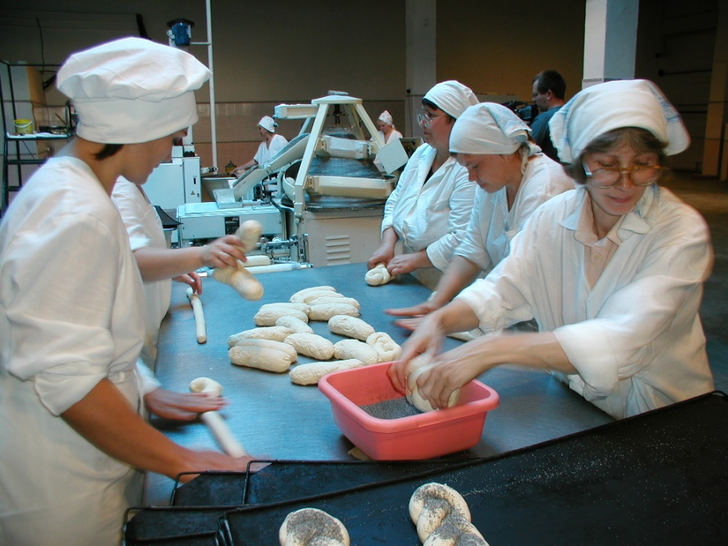

Всем ли нужен ПАБ?
Нужен ли ПАБ среднему и малому бизнесу?
Нужен ли ПАБ организациям, не осуществляющим опасное производство?

Slide 17

http://sunny-han.ucoz.ru/_tbkp/OT/programma_povedencheskij_audit_bezopasnosti_truda_.pdf
31 марта 2017 года
Программа «Поведенческий аудит безопасности»
Муниципального бюджетного дошкольного образовательного учреждения «Детский сад «Солнышко»
посёлок Ханымей Пуровского района Ямало-Ненецкого автономного округа

Slide 18
Рекомендуемые требования по частоте аудиторских посещений и участию в них
Пищеблок, прачечная | 1 раз в месяц
Группы, приемные, спальные, моечные, музыкаль- ный зал, спортивный зал | 1 раз в квартал
Кабинеты, склады, территория | 1 раз в полугодие
Заведующий, заместители заведующего по АХР, ВМР | 1 раз в квартал
Комиссия по ОТ | 1 раз в месяц
Продолжительность аудита должна быть примерно 30-40 минут, в зависимости от характера выполняемых работ, количества работников на рабочем месте.

